Slide 1


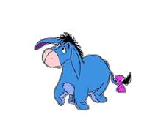

Melike ERDEM

Slide 2
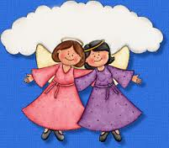
Merhaba!
Merhaba!

Slide 3




Slide 4
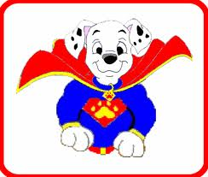
MERHABA!

Slide 5
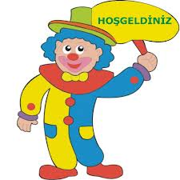

Hoş geldiniz.

Slide 6

Hoş bulduk.

Slide 7
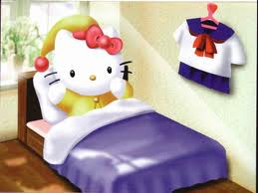
Günaydın.

Slide 8





Slide 9
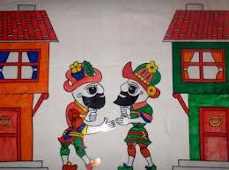
İyi günler.
İyi günler.

Slide 10

İyi günler!

Slide 11




Slide 12


İyi akşamlar.
İyi akşamlar.

Slide 13





Slide 14


Slide 15
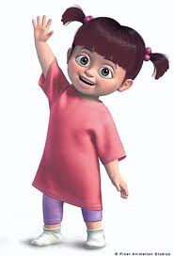
Hoşça kal!

Slide 16
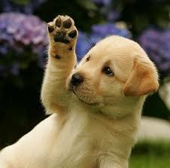

Hoşça kal!
Hoşça kal!

Slide 17


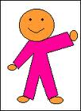
Güle güle.

Slide 18
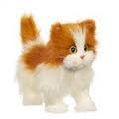
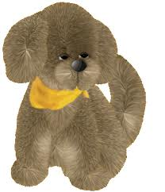
Güle güle.
Güle güle.

Slide 19

Görüşürüz.

Slide 20

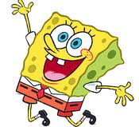
Hoşça kal.
Hoşça kal.

Slide 21
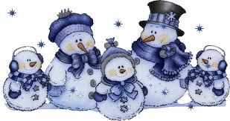
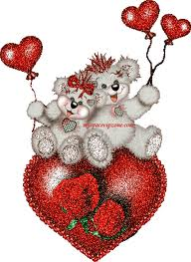
Teşekkür ederim.

Slide 22


